Slide 1
網上校管系統
學生成績模組新功能
評核組別
教育局
系統及資訊管理組

Slide 2
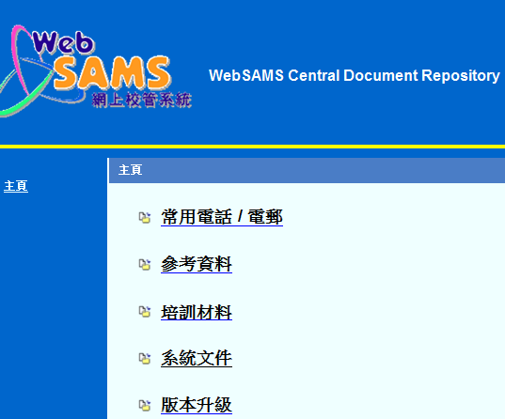
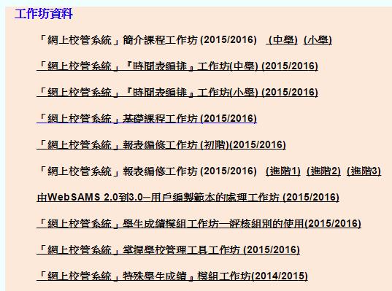
網上校管系統資料庫
WebSAMS Central Document Repository
<http://cdr.websams.edb.gov.hk>

Slide 3
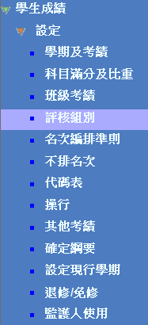
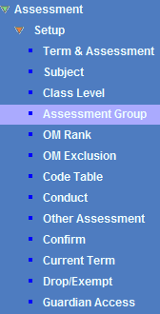
學生成績模組新功能—評核組別
由 2.0.1.23082013 版本起，用戶可使用評核組別功能。

Slide 4
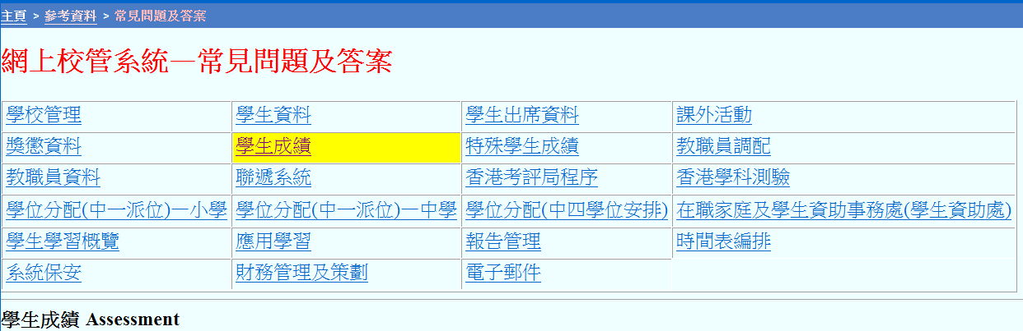
學生成績模組新功能—評核組別
問：可否合併「中英數」三科成績排序？
問：學校開設多於一款組合科學，可否合併計算修讀相同分卷學生的成績並排名次？
問：如何計算「新高中數學」及「組合科學」的總分與名次?
答：學校可利用「評核組別」功能，合併計算多個科目/分卷的成績並排名次。

Slide 5
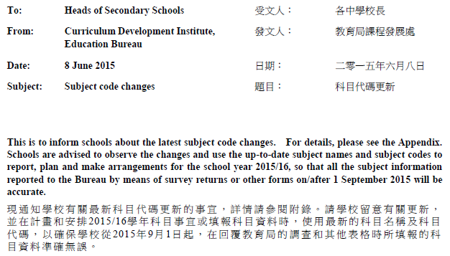
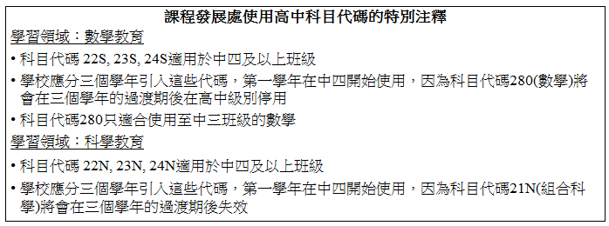
新高中科目代碼的使用
課程發展處的聯遞系統訊息

Slide 6
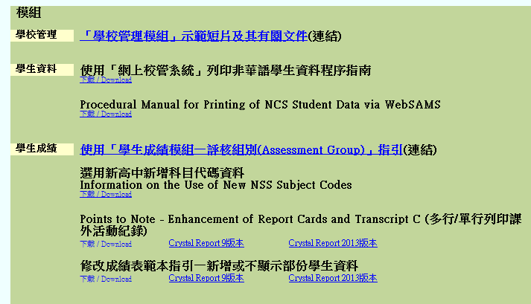
參考資料—選用新高中新增科目代碼資料
P.6
Notes:
6

Slide 7
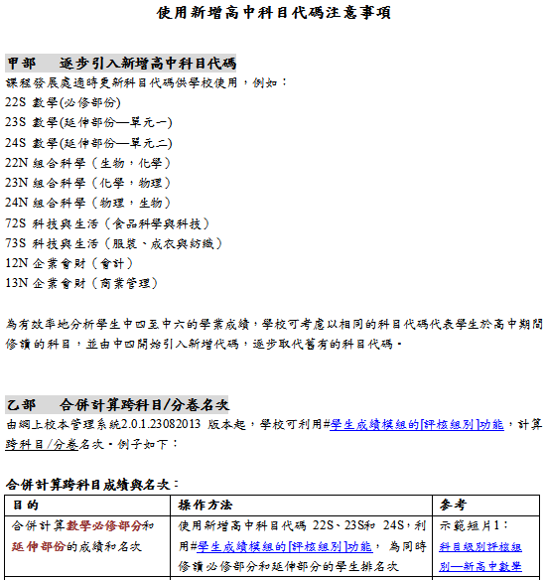
P.7
Notes:
7

Slide 8
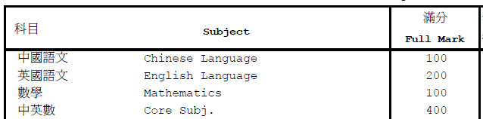
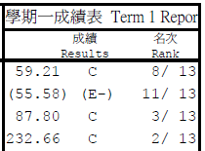
評核組別(Assessment Group)
功能
用戶可新增/編輯評核組別，合併計算跨科目／分卷的積分與名次。
用戶可列印評核組別的積分與名次於成績表、成績紀錄表中。

Slide 9
評核組別的級別 (Level of Assessment Group)
評核組別可分為兩種:
科目級別評核組別(Subject level assessment group)
由科目組成
用戶只可加 入科目於科目級別評核組別內
科目分卷級別評核組別(Component level assessment group)
由科目分卷組成
用戶只可加 入科目分卷於科目級別評核組別內

Slide 10
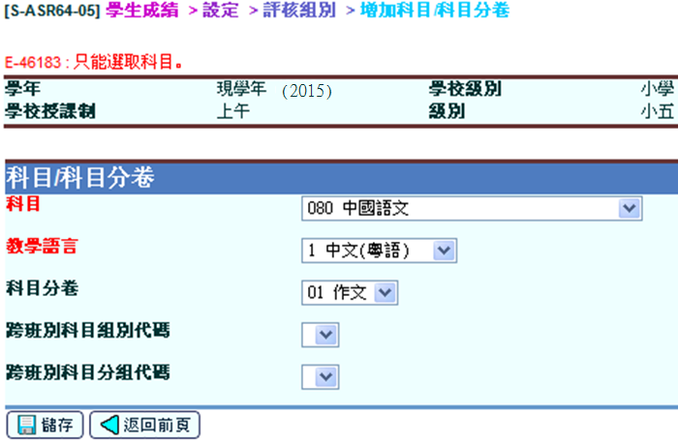
評核組別的級別 (Level of Assessment Group)
科目級別評核組別

Slide 11
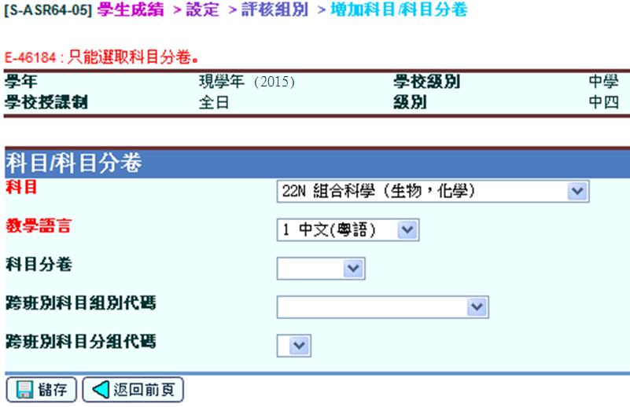
評核組別的級別 (Level of Assessment Group)
科目分卷級別評核組別

Slide 12
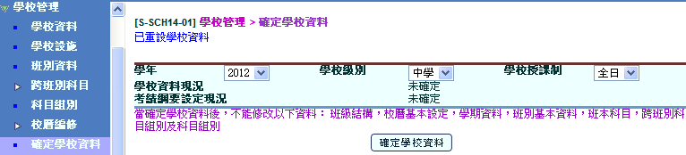
評核組別的設定
先決條件：
  必須已確定學校資料
  考績綱要尚未確定
  評核組別內的科目/科目分卷必須以積分評核

Slide 13
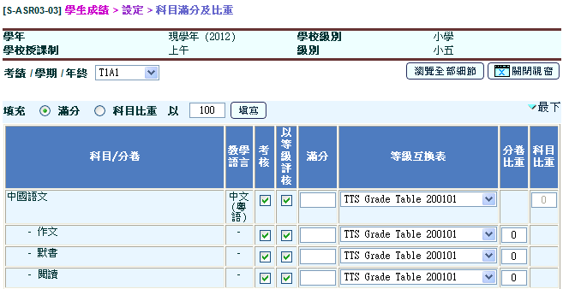
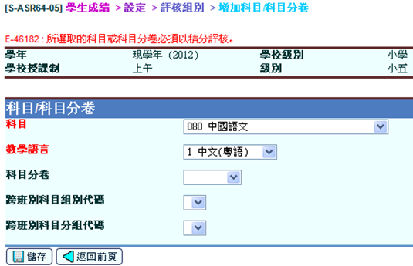
評核組別的設定
  評核組別內的科目/科目分卷必須以積分評核。

Slide 14
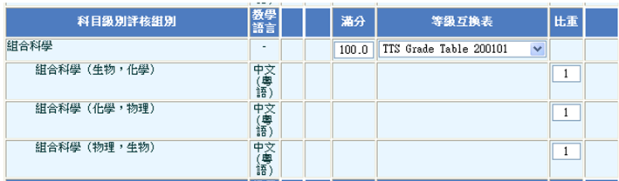
評核組別的設定
工作流程：
  1. 新增評核組別
  2. 編輯評核組別，選擇計算方法
  3. 設定評核組別的學期及考績
  4. 設定評核組別的科目滿分及比重

Slide 15
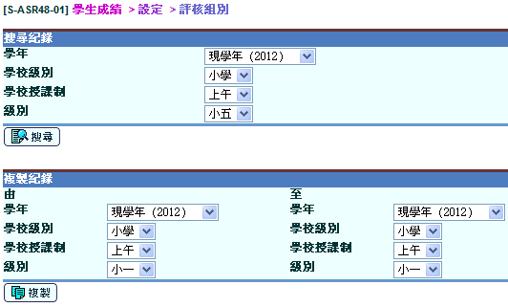
新增評核組別

Slide 16
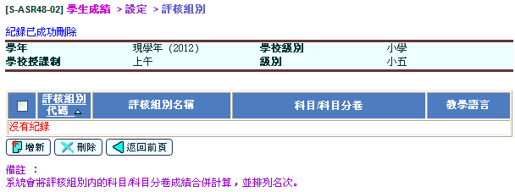
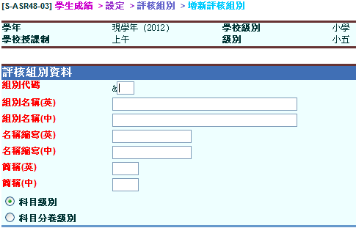
新增評核組別(科目級別)

Slide 17
新增評核組別
同一級別中的評核組別代碼不能重複使用。
為區分評核組別代碼及真正科目代碼，評核組別代碼的第一個字母必定為‘&’。用戶可以輸入兩位字母/數字。例如：用戶輸入'AB'，該組別代碼便為'&AB‘
建立評核組別後，其代碼不能更改。

Slide 18
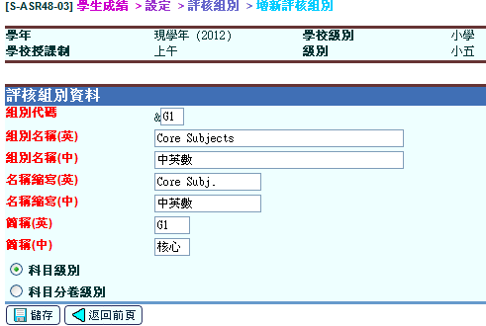
新增評核組別(科目級別)
評核組別代碼的第一個字母必定為‘&’。用戶可以輸入兩位字母/數字。
選擇評核組別的級別：科目級別
P.18

Slide 19
新增評核組別(科目級別)
必須輸入所有欄位的資料
按[儲存]
P.19
Notes:
Field length:
Group Name (Eng)=40
Group Name (Chi)= 32
Abbreviation=16
Short Name=4

Slide 20
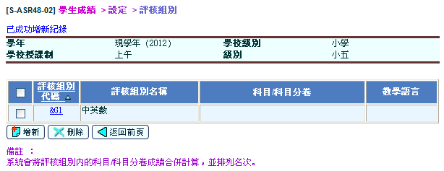
編輯評核組別(科目級別)
1
2

Slide 21
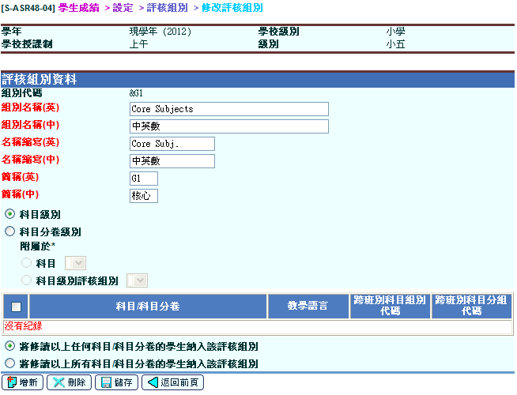
編輯評核組別(科目級別)
不能修改組別代碼，但可修改評核組別的其他資料

Slide 22


編輯評核組別(科目級別)
選擇計算方法
將修讀以上任何科目／科目分卷的學生納入該評核組別
系統計算有修讀評核組別內任何科目／科目分卷的學生的積分與名次
將修讀以上所有科目／科目分卷的學生納入該評核組別
系統計算有修讀評核組別內所有科目／科目分卷的學生的積分與名次
按[儲存]

Slide 23
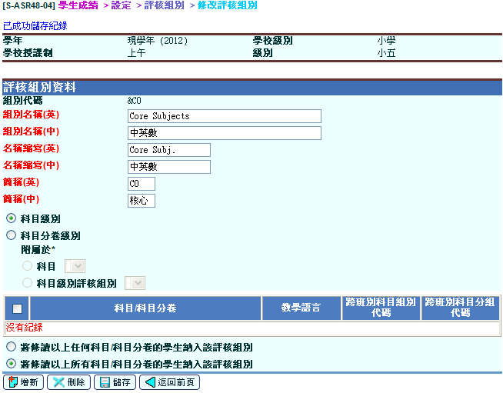
編輯評核組別(科目級別)
1
2

Slide 24
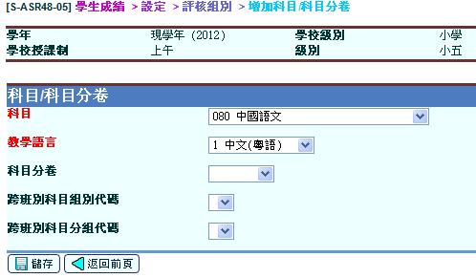
編輯評核組別(科目級別)
必須輸入欄位資料

Slide 25
常見問題：何謂跨班別科目組別/分組代碼？
只適用於跨班別科目(如需要)：
用戶可填上組別/分組代碼，以計算跨班別科目組別名次。

Slide 26
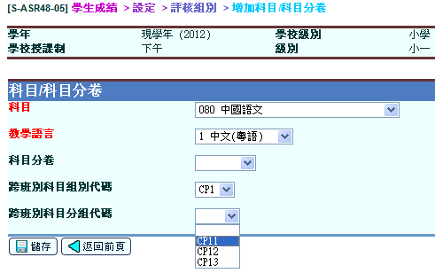
常見問題：何謂跨班別科目組別/分組代碼？
決定全級跨班別科目組別名次的基數

Slide 27
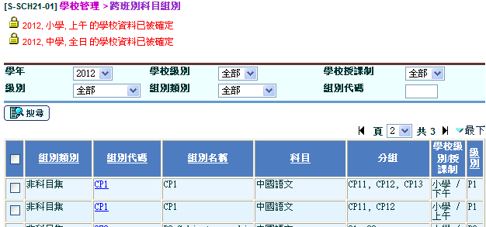
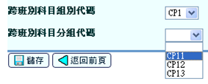
常見問題：何謂跨班別科目組別/分組代碼？
於[學校管理]設定跨班別科目組別

Slide 28
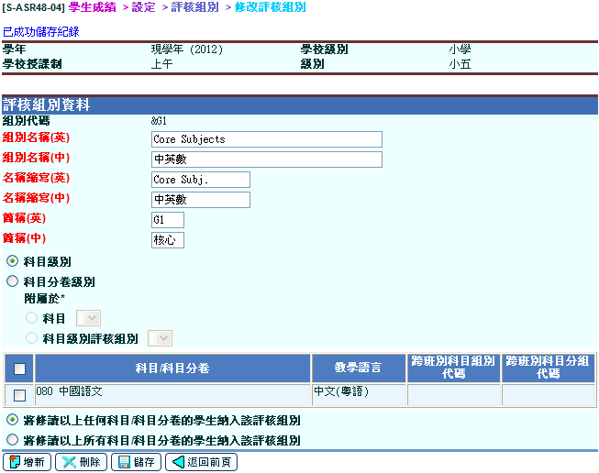
編輯評核組別(科目級別)
繼續增新其他科目

Slide 29
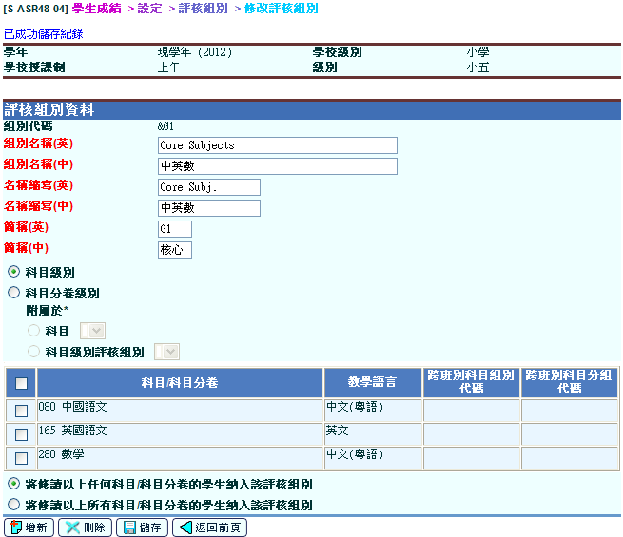
編輯評核組別(科目級別)
完成增新科目於評核組別並成功儲存

Slide 30
評核組別(科目級別)—中英數
科目級別評核組別「 &G1 中英數」
利用「評核組別」功能，把「中英數」三科成績合併並排名次。

Slide 31
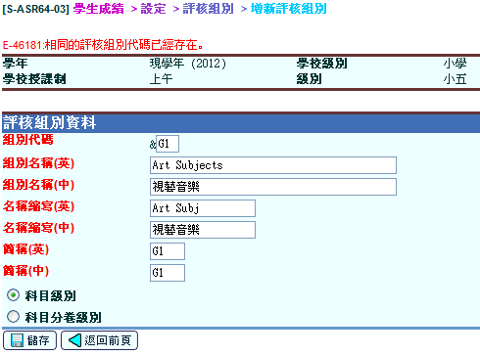
同一級別中的評核組別代碼不能重複使用
已建立小五評核組別「&G1 中英數」

Slide 32
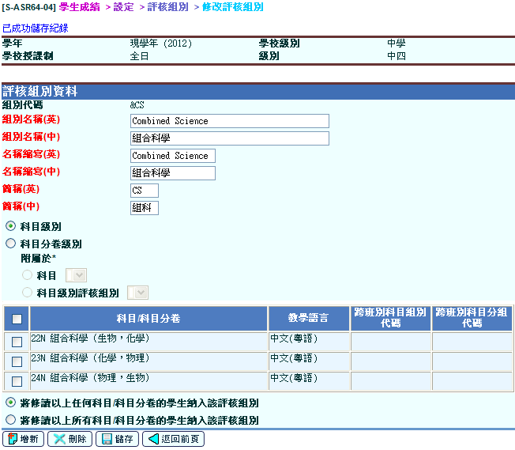
評核組別(科目級別)—組合科學
系統將根據用戶設定的比重，合併計算有修讀22N、23N或24N學生的成績及名次。

Slide 33
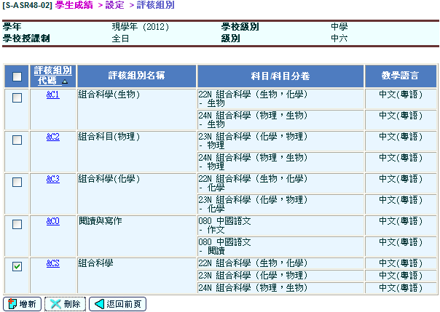
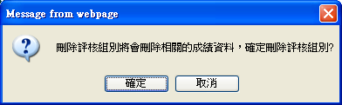
刪除評核組別(科目級別)
該評核組別的資料、考績設定及考績資料將從系統中刪除。

Slide 34
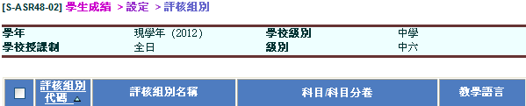
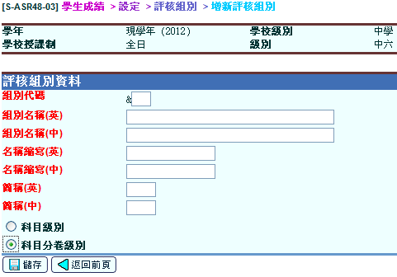
新增評核組別(科目分卷級別)

Slide 35
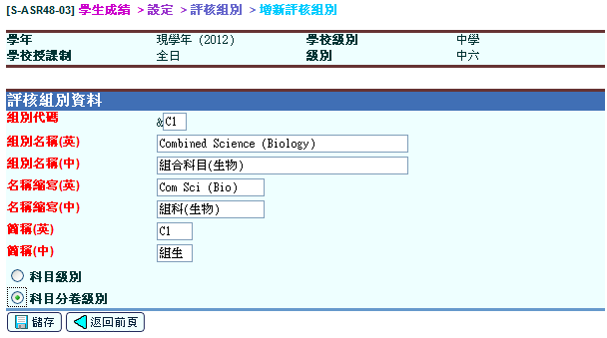
增新評核組別(科目分卷級別)

Slide 36
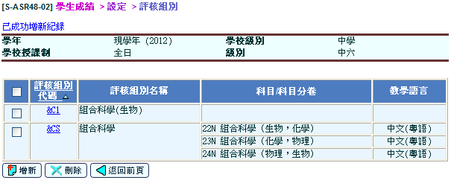
編輯評核組別(科目分卷級別)
1
2

Slide 37
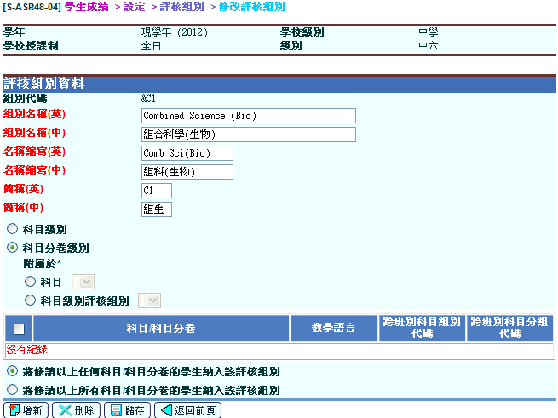
編輯評核組別(科目分卷級別)
只適用於科目分卷級別評核組別

Slide 38
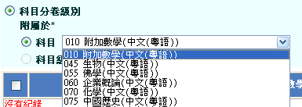

編輯評核組別(科目分卷級別)
科目分卷級別評核組別必須附屬於科目或科目級別評核組別
附屬於科目：顯示科目代碼與名稱
附屬於科目級別評核組別：
顯示已建立的科目級別評核組別代碼與名稱

Slide 39
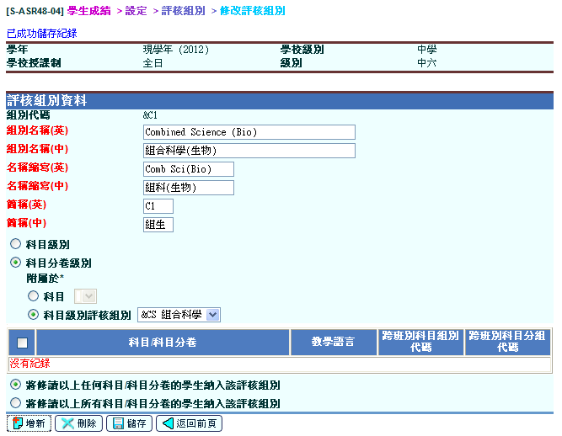
編輯評核組別(科目分卷級別)
附屬於科目級別評核組別
「&CS 組合科學」

Slide 40
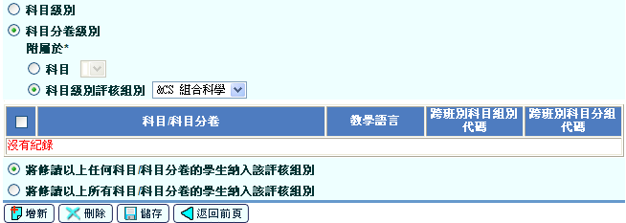
編輯評核組別(科目分卷級別)
1
學生不可能同時修讀22N組合科學(生物，化學)與24N組合科學(物理，生物)
2

Slide 41
編輯評核組別(科目分卷級別)
3
4

Slide 42
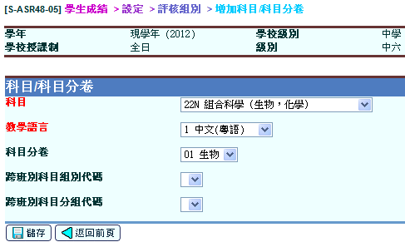
編輯評核組別(科目分卷級別)—生物分卷
只適用於科目分卷級別評核組別
(Subject Component Level assessment group)

Slide 43
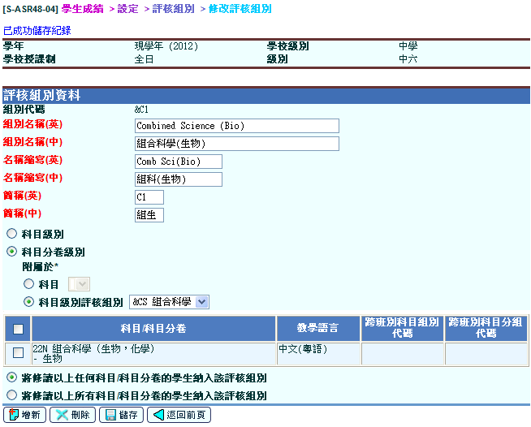
編輯評核組別(科目分卷級別)—生物分卷
繼續增新其他科目分卷

Slide 44
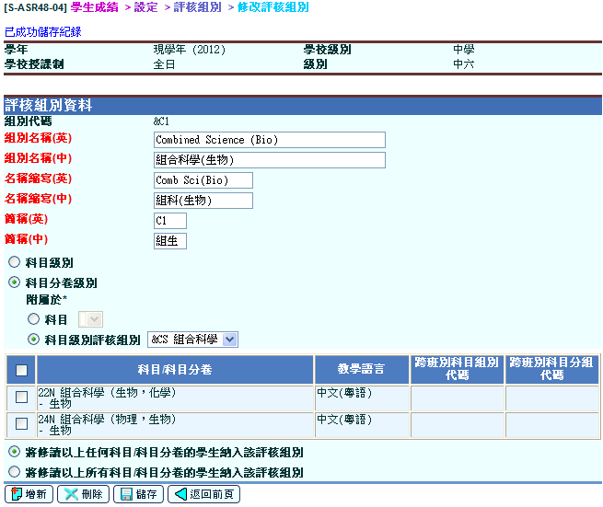
編輯評核組別(科目分卷級別)—生物分卷
成功增新 22N 組合科學(生物，化學) 和 24N 組合科學(物理，生物) 的生物分卷於評核組別。
生物分卷

Slide 45
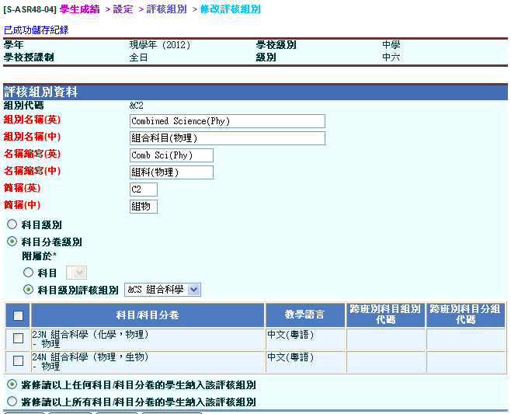
編輯評核組別(科目分卷級別)—物理分卷
物理分卷

Slide 46

編輯評核組別(科目分卷級別)—化學分卷
化學分卷

Slide 47

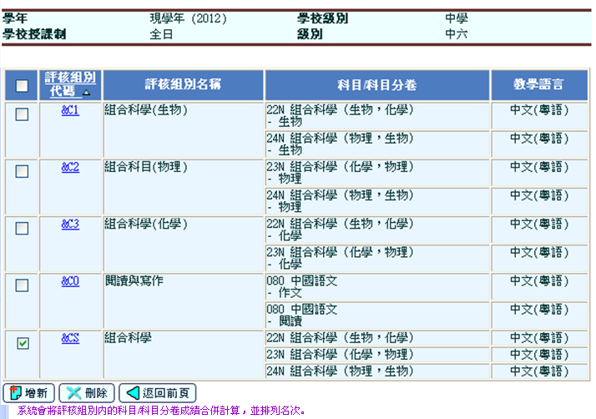
常見問題：不能刪除評核組別
不能刪除 「&CS 組合科學」，因它有附屬的科目分卷級別評核組別

Slide 48




評核組別 —「組合科學」及其「分卷」
科目分卷級別評核組別附屬於評核組別:
&CS
&C1
&C3
科目分卷級別評核組別 &C1 組合科學(生物)和&C3組合科學(化學) 皆附屬於科目級別評核組別 &CS 組合科學。

Slide 49
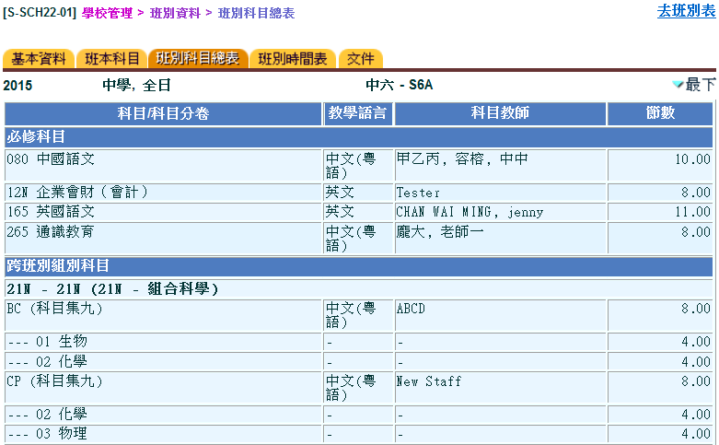
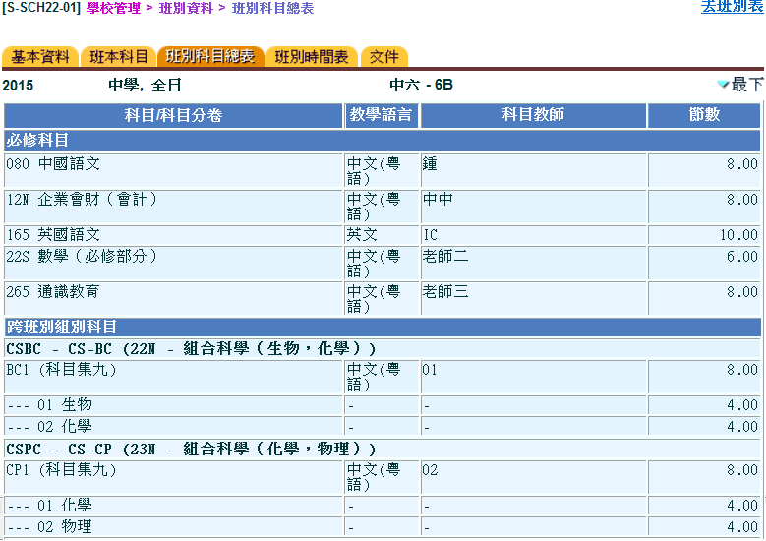
常見問題：使用新高中科目代碼後，如何顯示組合科學總成績與名次
使用科目代碼— 21N組合科學
使用新高中科目代碼

Slide 50






常見問題：使用新高中科目代碼後，如何顯示組合科學總成績與名次
為修讀 23N 組合科學(化學，物理) 的學生排名次：
基數 = 修讀23N 的學生
23N
23N-01
23N-02
建立 &CS 組合科學 計算組合科學總成績與名次:
&CS
&C3
&C2
建立科目分卷級別評核組別「&C2 組合科學(化學)」和「&C3 組合科學(物理) 」，為有修讀相同分卷—化學/物理的學生排名次 ：
基數 = 修讀相同分卷(化學/物理)的學生

Slide 51
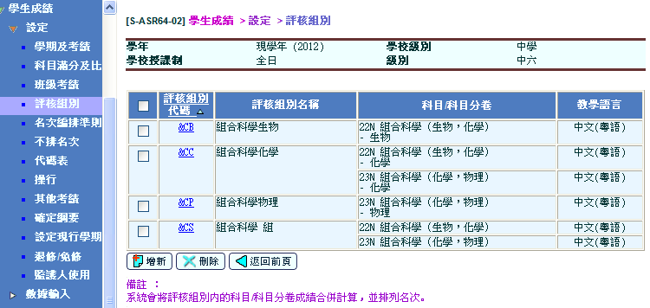
常見問題：學校開設兩款組合科學(22N、23N)，需要合併計算其相同科目分卷的總名次
附屬於&CS

Slide 52


常見問題：不顯示有附屬科目分卷級別評核組別的科目級別評核組別(組合科學)
:
:
不顯示成績與名次
評核組別
用戶需修改報告範本，隱藏科目級別評核組別的成績與名次。

Slide 53

常見問題：不顯示有附屬分卷級別評核組別的科目級別評核組別(組合科學)
請參考以下指引：
《不顯示科目級別評核組別的積分及名次》

Slide 54
科目分卷級別評核組別附屬於科目
例：
建立一個科目分卷級別評核組別，名為「閱讀與寫作」，附屬於中國語文科。
「閱讀與寫作」包括中文科閱讀、作文兩分卷
選擇「將修讀以上所有科目／科目分卷的學生納入該評核組別」

Slide 55

評核組別(科目分卷級別)—閱讀與寫作
附屬於科目(080 中國語文)
合併計算中國語文科作文與閱讀分卷的名次。

Slide 56

評核組別(科目分卷級別)—閱讀與寫作
科目分卷級別評核組別附屬於科目:
&CO 閱讀與寫作 附屬於 080中國語文

Slide 57
常見問題：科目分卷級別評核組別應附屬於科目/科目級別評核組別?
小提示
科目分卷級別評核組別必須附屬於科目/科目級別評核組別：
合併計算跨科目分卷積分與名次，應選擇附屬於合適的「科目級別評核組別」
合併計算同一科目的部分分卷，可選擇附屬於「科目」

Slide 58

常見問題：科目分卷級別評核組別應附屬於科目/科目級別評核組別?
評核組別應附屬於科目/科目級別評核組別將影響排名次的基數：
?
&CA、&CB 附屬於 23N 組合科學(化學，物理)：
&CA、&CB 基數 = 修讀 23N 的人數
&CA
&CB
&CS
&C3
&C2

&C2、&C3 附屬於評核組別「&CS組合科學」：
「&CS 組合科學」基數 = 修讀22N/23N/24N的人數
「&C2 組合科學(物理)」基數 = 修讀23N/24N 的人數
「&C3 組合科學(化學)」基數 = 修讀22N/23N 的人數

Slide 59
評核組別相關設定
設定評核組別的資料。
設定評核組別於各學期與考績的比重。
設定列印次序 、評核組別滿分、評核組 別內的科目/科目分卷比重、積分／等級 互換表

Slide 60



學期及考績

Slide 61


科目滿分及比重(年終)
輸入評核組別的滿分
選擇等級互換表
輸入列印次序

Slide 62
科目滿分及比重(年終)
列印次序
用戶可選擇列印科目級別/科目分卷級別評核組別與否。如用戶不列印評核組別，可設定列印次序為“0”。
科目級別評核組別與其他科目的列印次序不可相同。
附屬於同一科目的科目分卷級別評核組別，它們與科目其他分卷的列印次序不可相同。
附屬於同一科目級別評核組別的科目分卷級別評核組別，其列印次序不可相同。

Slide 63



科目分卷級別評核組別
附屬於科目：
系統會顯示科目分卷與其
列印次序，供用戶參考。

Slide 64


科目滿分及比重(考績)
考績
除選擇等級互換表外，需輸入評核組別滿分與科目/科目分卷比重

Slide 65


科目滿分及比重(學期)

Slide 66

確定考績綱要
新增/編輯評核組別後，必須完成以下設定：
學期及考績
科目滿分及比重
名次編排準則
完成設定後，用戶可確定考績綱要。

Slide 67


確定考績綱要
系統將檢查是否已完成考績綱要設定：

Slide 68


數據整合(例)—評核組別積分與名次的計算
目的：
為同時修讀 22S 數學(必修部分)與 24S 數學(延伸部分-單元二)的學生排名次。

Slide 69


數據整合(例)—新高中數學
22S
24S
科目滿分
評核組別滿分
&G1
&G1 成員
&G1 成員
評核組別中的科目比重
利用科目滿分、評核組別滿分與比重，計算評核組別考績的積分。

Slide 70

科目 | 科目 滿分 | 組別內科目 比重 | 積分
 |  |  | 學生甲 | 學生乙 | 學生丙 | 學生丁
22S 數學(必修部分) | 200 | 2 | 156 | 174 | 138 | 180
24S 數學(延伸部分—單元二) | 100 | 1 | 66 | - | + | 沒有 修讀
學生 | 評核組別積分 | 名次
學生甲 |  | 2/3
學生乙 |  | 1/3
學生丙 |  | 3/3

Slide 71



特殊改動

Slide 72

匯出評核組別資料

Slide 73

匯出評核組別資料

Slide 74


匯入評核組別資料

Slide 75

查詢學生成績
可查閱評核組別成績：

Slide 76

列印成績表(系統提供範本)
可列印評核組別資料

Slide 77

常見問題：如何修改成績表P 以配合評核組別的使用?
請參考以下指引：
《修改舊有成績表 P 以支援評核組別之步驟》

Slide 78



常見問題：新增評核組別會否影響總平均分與總分的計算?
總平均分由各科目積分計算，當中不包括評核組別，以免重複計算科目積分。
科目比重不適用於評核組別

Slide 79


常見問題：新增評核組別會否影響總平均分與總分的計算?
評核組別
計算科目積分總和得出總分(不包括評核組別)
不包括評核組別

Slide 80


常見問題：同時列印評核組別與相關科目
小提示
為免混淆評核組別與真正的科目/分卷：
審慎訂定評核組別的名稱
設定合適的列印次序

Slide 81


常見問題：使用新高中科目代碼後，如何於成績表顯示數學科總成績?

Slide 82


常見問題：如何為只修讀22S、修讀22S和23S、修讀22S和24S的學生排名次?
怎樣利用「評核組別」功能，為有修讀任何一款數學科目的學生合併計算積分與名次？
請參考示範短片二

Slide 83
常見問題：如何分別為修讀22S和23S，以及22S和24S的學生排名次?
怎樣可利用「評核組別」功能，分別為修讀數學(必修部分)和數學(延伸部分—單元一)，以及修讀數學(必修部分)和數學(延伸部分—單元二)的學生，合併計算積分與名次？
可利用「評核組別」功能，新增兩個科目級別評核組別:
組別一
科目包括數學(必修部分)和數學(延伸部分—單元一)
選擇「將修讀以上所有科目／科目分卷的學生納入該評核組別」
組別二
科目包括數學(必修部分)和數學(延伸部分—單元二)
選擇「將修讀以上所有科目／科目分卷的學生納入該評核組別」
請參考示範短片一

Slide 84

常見問題：如何分別為修讀22S和23S，以及22S和24S的學生排名次?

Slide 85

常見問題：如何分別為修讀22S和23S，以及22S和24S的學生排名次?

Slide 86



常見問題：如何分別為修讀22S和23S，以及22S和24S的學生排名次?
22S
23S
24S
&MA
&MA 成員1
&MA 成員2
&M2
&M2 成員1
&M2 成員2

Slide 87


常見問題：如何分別為修讀22S和23S，以及22S和24S的學生排名次?
輸入合適的列印次序
&MA
&M2

Slide 88
常見問題：如何分別為修讀22S和23S，以及22S和24S的學生排名次?
假設以下為學生修讀新高中數學科的情況：
只修讀數學(必修部分)的學生有50人
修讀數學(必修部分)和數學(延伸部分—單元一)的學生有60人
修讀數學(必修部分)和數學(延伸部分—單元二)的學生有40人
→ 有修讀數學(必修部分)的學生共有150人

Slide 89
常見問題：如何分別為修讀22S和23S，以及22S和24S的學生排名次?
學生甲成績表 (只修讀數學(必修部分)
科目 | 成績 | 級別名次
22S 數學(必修部分) | 250 | 30/150
學生乙成績表 (修讀數學(必修部分)和數學(延伸部分—單元一)
科目 | 成績 | 級別名次
&MA 數學 | 284 | 20/60
22S 數學(必修部分) | 210 | 50/150
23S 數學(延伸部分—單元一) | 74 | 12/60
學生丙成績表 (修讀數學(必修部分)和數學(延伸部分—單元二)
科目 | 成績 | 級別名次
&M2 數學 | 324 | 24/40
22S 數學(必修部分) | 255 | 25/150
24S 數學(延伸部分—單元二) | 69 | 13/40
Notes:
89

Slide 90


常見問題：
有免修分卷的科目分卷級別評核組別計算名次與否
(不適用於科目級別評核組別)
用戶可指明是否為擁有免修分卷的科目分卷級別評核組別計算名次。
P.90

Slide 91





常見問題：
有免修分卷的科目分卷級別評核組別計算名次與否
計算名次
該學生免修英國語文作文分卷。
科目分卷級別評核組別—「小一分卷級別」：包括數學運算能力和英國語文作文分卷。
計算名次
不計算名次
不計算名次
P.91

Slide 92

常見問題：
如何計算評核組別的全級跨班別科目組別名次?
以所屬跨班別科目分組人數為基數
P.92

Slide 93

常見問題：
如何計算評核組別的全級跨班別科目組別名次?
1A跨班別科目分組共有9人
P.93

Slide 94



常見問題：
如何計算評核組別的全級跨班別科目組別名次?
1B、1C跨班別科目分組共有6人
P.94

Slide 95





常見問題：
如何計算評核組別的全級跨班別科目組別名次?
基數= 9+6=15
P.95

Slide 96


常見問題：合併計算不同科目/分卷的積分與名次，
而這些科目/分卷以不同教學語言教授
以上只適用於以不同教學語言教授的同一科目，不適用於評核組別。
P.96

Slide 97

常見問題：合併計算不同科目/分卷的積分與名次，
而這些科目/分卷以不同教學語言教授
用戶設定評核組別時，需把不同教學語言的科目/分卷加入其中。
P.97

Slide 98
常見問題：評核組別包含退修科目
 | 「將修讀以上任何或所有科目/科目分卷的學生納入該評核組別」選項 | 計算評核組別的 積分與名次
退修評核組別內某些科目/科目分卷 | 任何 | 
 | 所有 | 
退修評核組別內所有科目/科目分卷 | 任何 | 
 | 所有 | 
P.98

Slide 99


